Slide 1
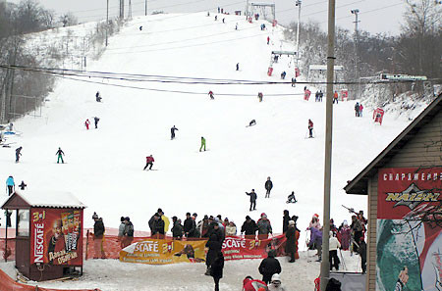
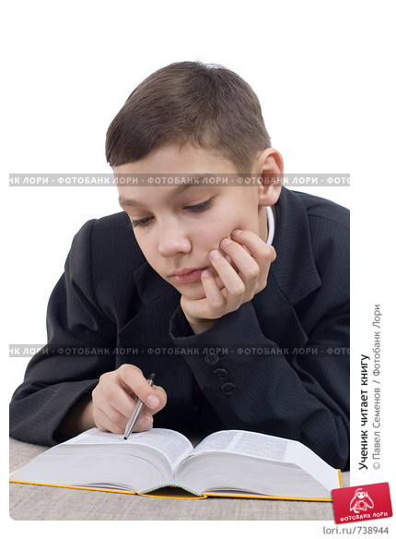
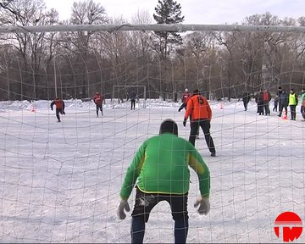
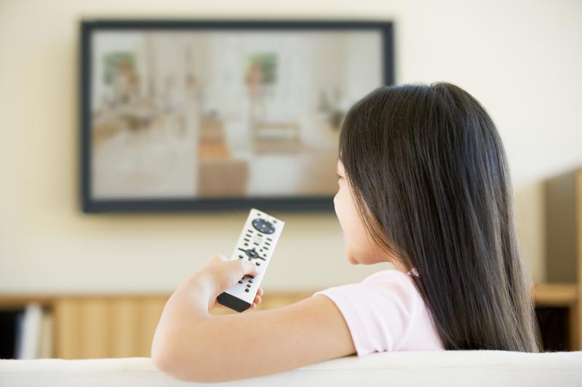

Slide 2
Школ деч вара
После школы

Slide 3
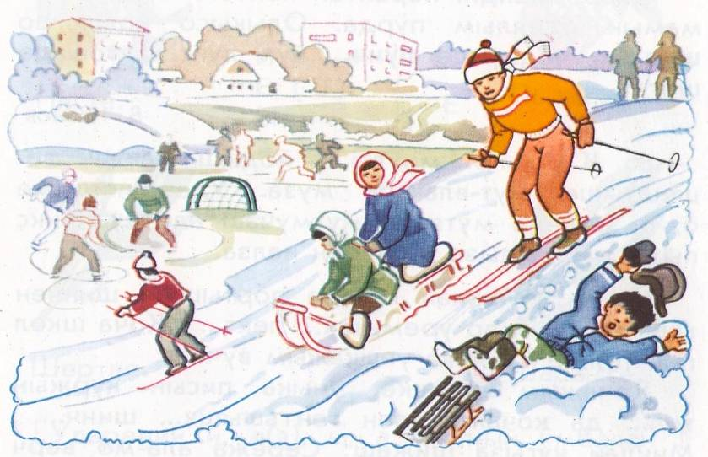
Ече дене мунчалтем

Slide 4
Книгам лудам

Slide 5
Телевизорым ончем.

Slide 6
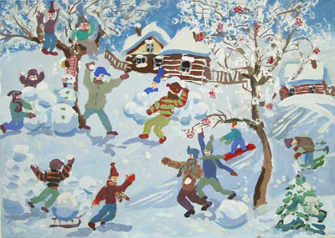
Модам

Slide 7
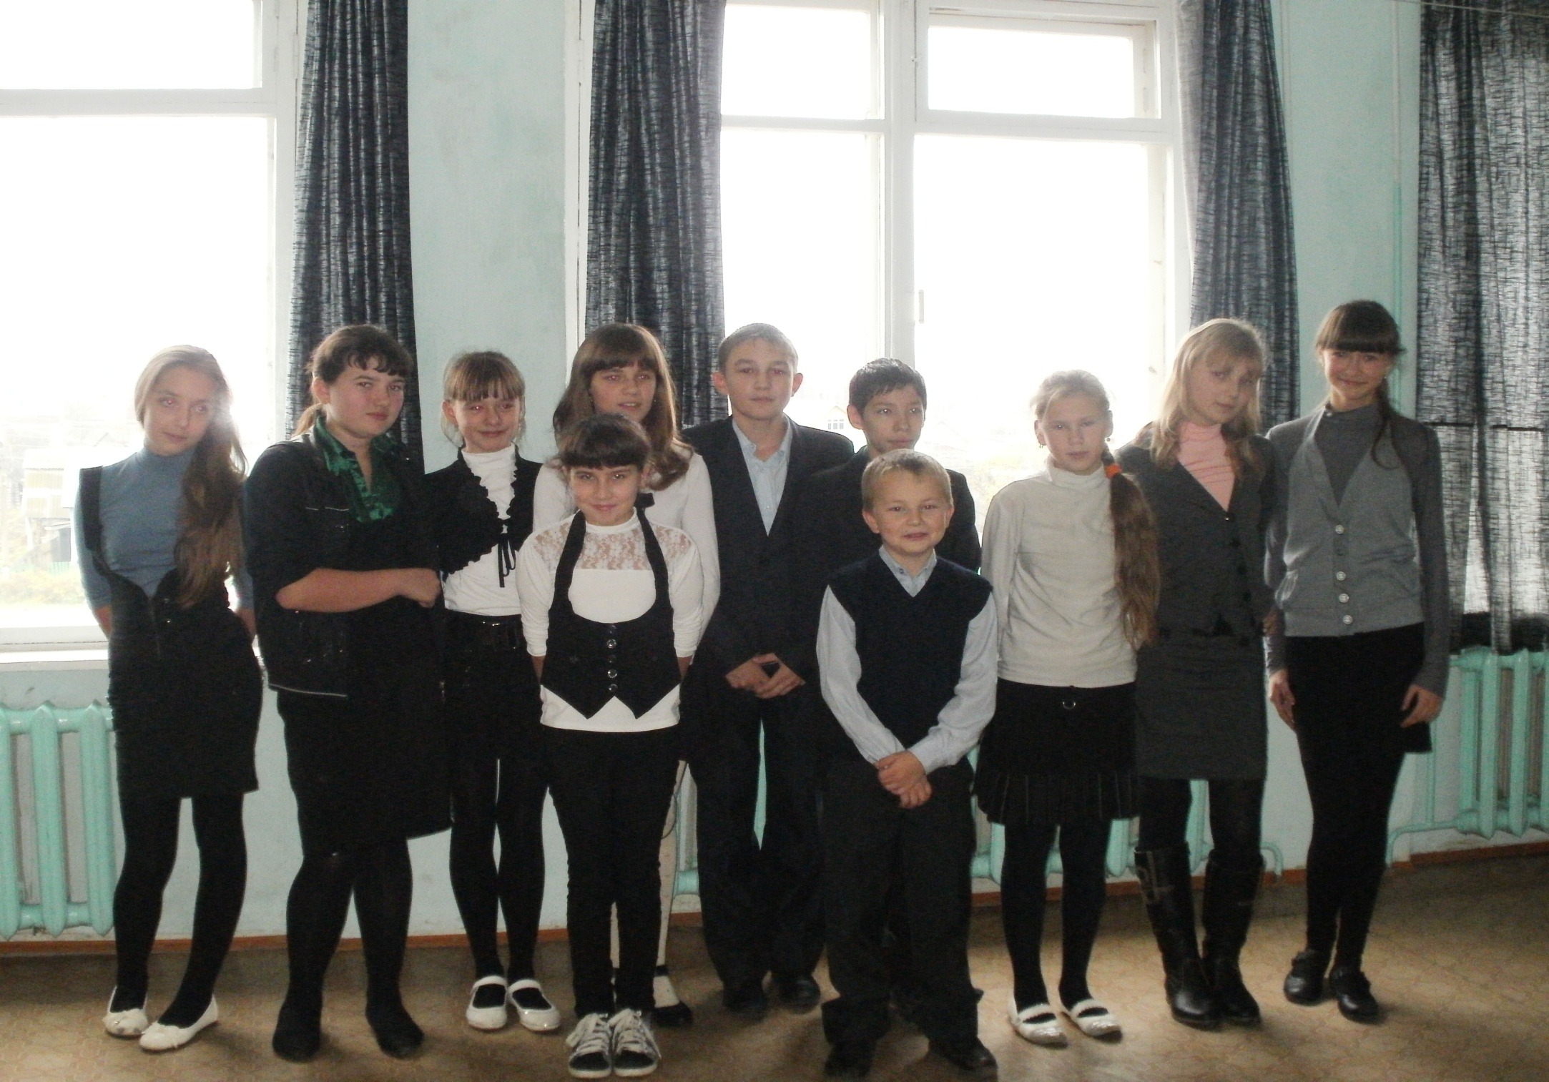
Школ деч вара тый мом ыштет?

